Slide 1

Задачі на спільну роботу
(3 клас)
Продуктивність праці
Час роботи
Загальний виробіток

Slide 2
Задачі на спільну роботу
Сюжетна задача - це задача, в якій описана якась життєва ситуація, вона містить вимогу знайти шукану величину за даними в задачі взаємопов’язаними величинами. Сюжетні задачі забезпечують зв'язок математики з реальним життям!
Спільна робота – це робота, яку виконує хтось або щось, коли працюють разом.
Продуктивність праці — це обсяг роботи, виконаної за одиницю часу (1год, 1день, 1місяць тощо).
Загальний виробіток – це загальний обсяг роботи, який виконали за весь час.
Зручно короткий запис робити у вигляді таблиці:
Виконавець | Продуктивність праці | Час роботи | Загальний виробіток
I
II
I і II

Slide 3



Задачі на спільну роботу
Задача 1 (проста)
Мама може посадити 30 айстр за 1 годину, а донька – 10. Скільки айстр можуть посадити мама та донька за 1 годину, якщо працюватимуть разом?
РОЗВ’ЯЗАННЯ:
30 + 10 = 40 (шт.)
Відповідь: 40 айстр можуть посадити за 1 годину мама та донька, якщо працюватимуть разом.
Короткий запис:
Мама - 30 кв. за 1 год ? кв.
Донька - 10 кв. за 1 год

Slide 4
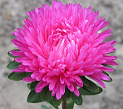
Задачі на спільну роботу
Задача 2 (пряма)
Мама може посадити 30 айстр за 1 годину, а донька – 10. Скільки посадять айстр мама та донька разом, якщо працюватимуть 3 години?
РОЗВ’ЯЗАННЯ:
30 + 10 = 40 (шт.) – продуктивність праці мами та доньки;
40 · 3 = 120 (шт.)
Відповідь: 120 айстр посадять мама та донька, якщо працюватимуть 3 години.
Виконавець | Продуктивність праці – кількість айстр, яку посадили за 1 годину (шт.) | Час роботи (год) | Загальний виробіток – загальна кількість айстр, яку посадили (шт.)
Мама | 30
Донька | 10
Мама та донька | ? | 3 | ?
Продуктивність праці
Час роботи
Загальний виробіток

Slide 5
Задачі на спільну роботу
Задача 2 (перша обернена)
Мама може посадити 30 айстр за 1 годину, а донька – 10. Скільки часу мають працювати
мама та донька разом, щоб посадити 120 айстр?
РОЗВ’ЯЗАННЯ:
30 + 10 = 40 (шт.) – продуктивність праці мами та доньки;
120 : 40 = 3 (год)
Відповідь: 3 години мають працювати мама та донька разом, щоб посадити 120 айстр.
Виконавець | Продуктивність праці – кількість айстр, яку посадили за 1 годину (шт.) | Час роботи (год) | Загальний виробіток – загальна кількість айстр, яку посадили (шт.)
Мама | 30
Донька | 10
Мама та донька | ? | ? | 120
Продуктивність праці
Час роботи
Загальний виробіток

Slide 6
Задачі на спільну роботу
Задача 2 (друга обернена)
Мама може посадити 30 айстр за 1 годину. Разом мама та донька за 3 години можуть посадити 120 айстр. Скільки айстр може посадити донька за 1 годину?
РОЗВ’ЯЗАННЯ:
120 : 3 = 40 (шт.) – продуктивність праці мами та доньки;
40 – 30 = 10 (шт.)
Відповідь: 10 айстр може посадити донька за 1 годину.
Виконавець | Продуктивність праці – кількість айстр, яку посадили за 1 годину (шт.) | Час роботи (год) | Загальний виробіток – загальна кількість айстр, яку посадили (шт.)
Мама | 30
Донька | ?
Мама та донька | ? | 3 | 120
Продуктивність праці
Час роботи
Загальний виробіток

Slide 7
Задачі на спільну роботу
Задача 2 (третя обернена)
Донька може посадити 10 айстр за 1 годину. Разом мама та донька за 3 години можуть посадити 120 айстр. Скільки айстр може посадити мама за 1 годину?
РОЗВ’ЯЗАННЯ:
120 : 3 = 40 (шт.) – продуктивність праці мами та доньки;
40 – 10 = 30 (шт.)
Відповідь: 30 айстр може посадити мама за 1 годину.
Виконавець | Продуктивність праці – кількість айстр, яку посадили за 1 годину (шт.) | Час роботи (год) | Загальний виробіток – загальна кількість айстр, яку посадили (шт.)
Мама | ?
Донька | 10
Мама та донька | ? | 3 | 120
Продуктивність праці
Час роботи
Загальний виробіток

Slide 8
Задачі на спільну роботу
Задача на спільну роботу - це задача, в якій описана якась життєва ситуація і присутні два або більше виконавці. В таких задачах є взаємопов’язані величини:
.продуктивність праці;
.час роботи;
.загальний виробіток.
Продуктивність праці
Час роботи
Загальний виробіток
 | Продуктивність праці | Час роботи | Загальний виробіток
Загальний виробіток = Продуктивність × Час роботи |  |  | ?
Час роботи = Загальний виробіток : Продуктивність |  | ?
Продуктивність = Загальний виробіток : Час роботи | ?

Slide 9
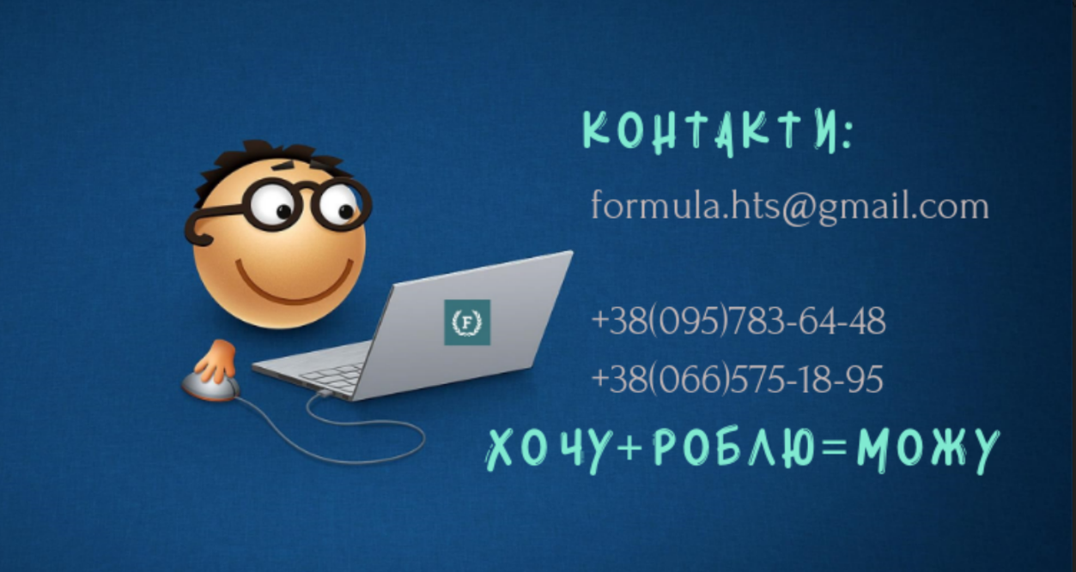

Дякую за увагу!

